Slide 1




Erasmus+ la Palatul Copiilor Miercurea Ciuc
NEGREA GHEORGHE ALIN
ANTAL ROZALIA
Palatul Copiilor Miercurea Ciuc

Slide 2


Primul an de finantare...
CE E DE FĂCUT?
DE UNDE SĂ ÎNCEPEM?
CUM NE VOM DESCURCA?

Slide 3

Pasul 1 – ...contractul...
2023-1-RO01-KA121-SCH-000126721

Slide 4

Pasul 2 – Proceduri de selectie...
Job Shadowing
Pentru COPIII și CADRE DIDACTICE
Cursuri

Slide 5

Pasul 3 – Anunturi de depunere cereri de participare...
...cele mai mari emoții...

Slide 6
Temeri... ale participantilor...
01
LIMBA ENGLEZA
02
Frica de NOUTATE/ NECUNOSCUT
Partea FINANCIARA
Prea multe HARTII...
03
04

Slide 7






Gasirea unui partener...
...cu o descriere buna...

Slide 8
Documente de facut...
01
Acordul de învatare cu scoala partenera (Learning Agreement)
02
Contractele financiare individuale + ale copiilor
Cumperi ce ai nevoie... pentru mobilitate (sprijin organizational)
Viramentele financiare
03
04
Cauti mijloace de transport (bilete de avion... Etc)
05

Slide 9
Erasmus_+
Mobilitatea 2023-2024...
TURCIA-MANAVGAT
26 mai – 1 Iunie 2024

Slide 10


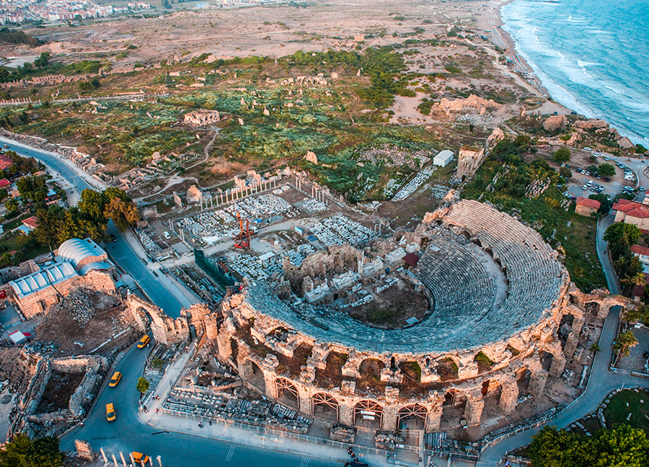
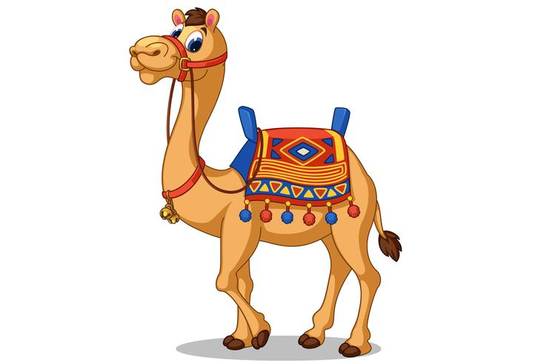
Manavgat

Slide 11



Vom fi...
x 11 buc + + =
Mobilitate cu copiii
2 x _+ =
Job Shadowing

Slide 12
Vor fi experiente de neuitat..

Slide 13
Provocare…muzicala…
https://www.youtube.com/watch?v=aeEmGvm7kDk

Slide 14
~
Va multumesc!
,

